Slide 1
COMPLIANCE
Adriana Fernandez Menta – Lorena Maria Martires – Maria Guillermina Mercapidez

Slide 2
Porque hablar de COMPLIANCE en un encuentro de docentes de Auditoría???
NECESIDAD DE EVALUAR RIESGO DE INCORRECCIONES DEBIDAS A FRAUDE POR DELITOS DE CORRUPCIÓN
ROL DEL
AUDITOR
INTERNO
OPORTUNIDADES

Slide 3
LEY 27.401
¿ Por qué es importante la nueva ley?
Delitos y consecuencias
Programas de Integridad

Slide 4
¿ POR QUÉ ES IMPORTANTE LA LEY?
PORQUE CONDENA A LAS EMPRESAS QUE COMETEN HECHOS DE CORRUPCIÓN
PORQUE CUALQUIER PERSONA PUEDE GENERAR RESPONSABILIDAD PARA LA PERSONA JURIDICA
RESPONSABILIDAD SUCESIVA
AUTO
RESPONSABILIDAD EMPRESARIA
COLABORACIÓN
EMPRESARIA
PROGRAMAS DE INTEGRIDAD
PROMUEVE LA FUNCIÓN DE COMPLIANCE EN NUESTRO PAÍS

Slide 5
EJE DE LA LEY 27.401
INTERACCIÓN PÚBLICO - PRIVADA
PERSONAS JURÍDICAS PRIVADAS
FUNCIONARIO PÚBLICO
Const. Nacional
ART. 148 CCCN
Convenciones Internacionales
Ley 25.188
Dto 41/99

Slide 6
LEY 27.401
¿ Por qué es importante la nueva ley?
Delitos y Consecuencias
Programas de Integridad

Slide 7
DELITOS GENERADORES DE RPPJ
COHECHO
TRÁFICO DE INFLUENCIAS
NEGOCIACIONES INCOMPATIBLES
CONCUSIÓN
ENRIQUECIMIENTO ILÍCITO
BALANCES E INFORMES FALSOS AGRAVADOS

Slide 8
CORRUPCIÓN:
DÁDIVA
COHECHO
OFRECER, PROMETER, CONCEDER
OFRECER
VENTAJA O BENEFICIO
DIRECTA O INDIRECTAMENTE – BENEFICIO PROPIO O DE UN TERCERO
VENTAJA O BENEFICIO
FUNCIONARIO PÚBLICO
Agravante: juez o miembro del Ministerio Público
FUNCIONARIO PÚBLICO
POR SU OFICIO, MIENTRAS PERMANEZCA EN SU CARGO
HAGA, RETARDE O DEJE DE HACER ALGO RELATIVO A SUS FUNCIONES

Slide 9
CONSECUENCIAS
PARA LAS PERSONAS JURÍDICAS
+ DECOMISO
+ SANCIÓN ADMINISTRATIVA
LÍMITE: SUPERVIVENCIA
MULTA
SUSPENSIÓN DE ACTIVIDADES
SUSPENSIÓN PARA PARTICIPAR CON EL ESTADO
DISOLUCIÓN Y LIQUIDACIÓN DE LA PERSONERÍA
PÉRDIDA O SUSPENSIÓN DE LOS BENEFICIOS ESTATALES
PUBLICACIÓN DEL EXTRACTO DE LA SENTENCIA

Slide 10
LEY 27.401
¿ Por qué es importante la nueva ley?
Delitos y Consecuencias
Programas de Integridad

Slide 11
Programa de Integridad
Conjunto de herramientas a disposición de la empresa
Contiene
Acciones, mecanismos y procedimientos para promover
la integridad, la supervisión y el control
Prevenir, detectar y corregir ilícitos y fomentar una cultura
de integridad
Sirve para
Ley 27.401 y legislación transnacional
Requerido
por

Slide 12
Antes del proceso Penal
Pueden eximir de responsabilidad ( + autodenuncia espontánea + devolución del beneficio)
Bajo el proceso penal
Condición necesaria para el acuerdo de colaboración eficaz
INCENTIVOS PROGRAMAS DE INTEGRIDAD
Ante condena
Posible atenuante de sanciones
Contratación pública
Requisito para ser proveedor del Estado Nacional en ciertas licitaciones

Slide 13
COMPLIANCE
Importancia del compliance
¿ cumplir con que?
Elementos de un programa de Integridad
Cuestiones sobresalientes

Slide 14
IMPORTANCIA DEL COMPLIANCE
¿CUMPLIR CON QUÉ?
Prevención
Detección
Gestión
Requisitos de compliance: la organización debe cumplir
Compromiso de compliance: la organización los adopta y decide cumplirlos
Riesgos de compliance
Obligaciones de compliance

Slide 15
COMPLIANCE
Importancia del compliance
¿ cumplir con que?
Elementos de un programa de Integridad
Cuestiones sobresalientes

Slide 16
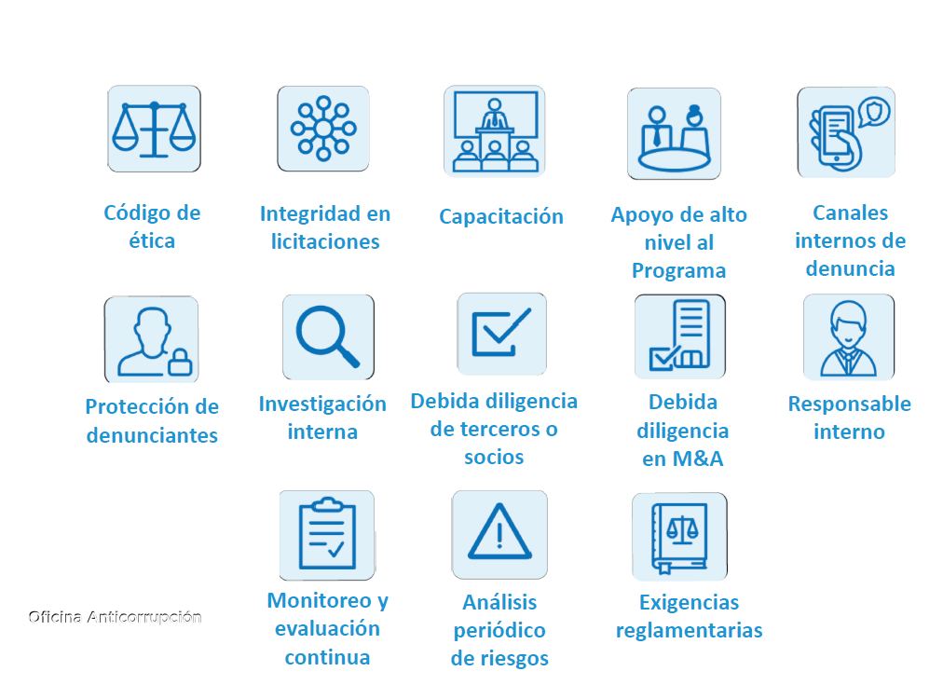
ELEMENTOS DE UN PROGRAMA DE INTEGRIDAD

Slide 17
PAUTAS LEGALES DE ADECUACIÓN
A mayor tamaño
mayor esfuerzo
en el PDI
Exigencias mas altas
para las que poseen
mayores recursos
A mayor riesgo
mayor exigencia
DIMENSIÓN
CAPACIDAD ECONÓMICA
RIESGOS
PyMEs
Complejidad del organigrama,
dotación,
dispersión en sedes
Facturación y Patrimonio
como variables a
considerar
Determinados por relación
con funcionarios

Slide 18
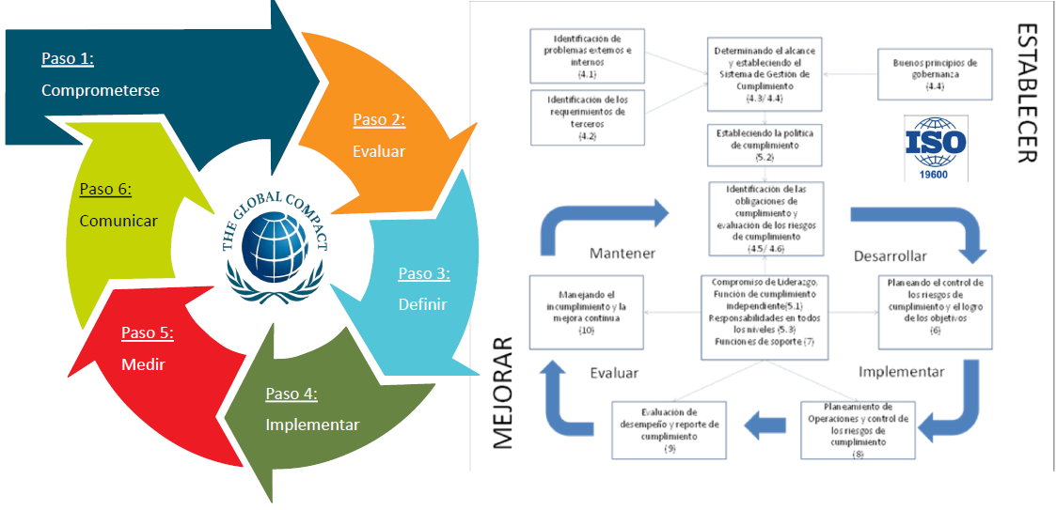
LINEAMIENTOS PARA LA IMPLEMENTACIÓN DE PROGRAMAS DE INTEGRIDAD OA

Slide 19
COMPLIANCE
Importancia del compliance
¿ cumplir con que?
Elementos de un programa de Integridad
Otras Cuestiones importantes

Slide 20
OTRAS CUESTIONES IMPORTANTES..
SITUACIÓN ACTUAL EN ARGENTINA
VALORACIÓN DE LOS PROGRAMAS DE INTEGRIDAD

Slide 21
EVALUACIÓN DE RIESGOS: base del diseño del
Programa de Integridad

Slide 22
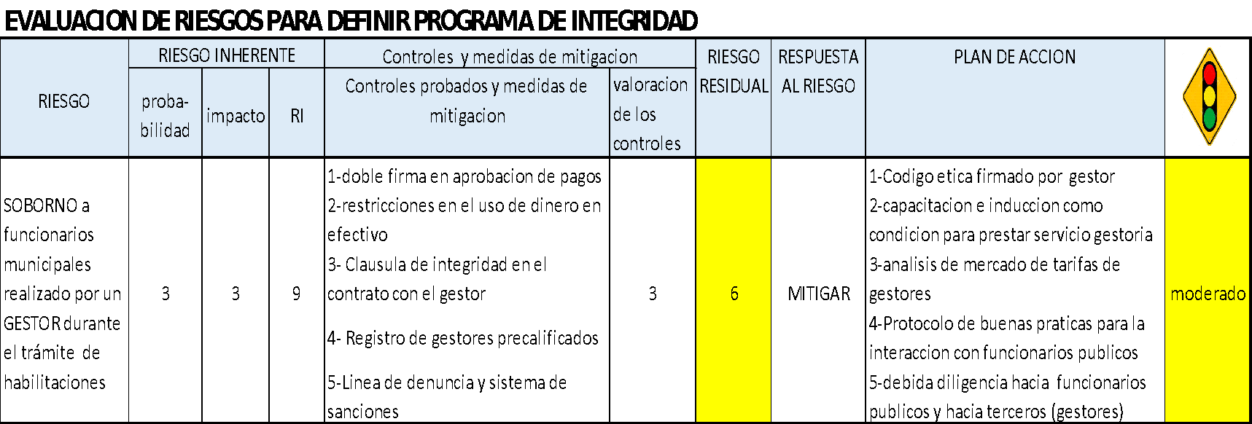
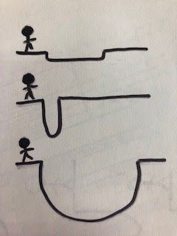
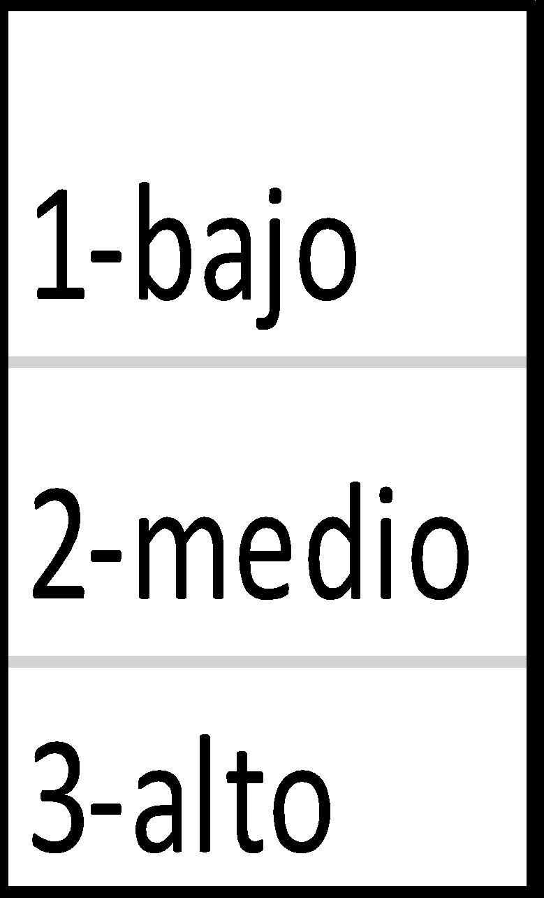
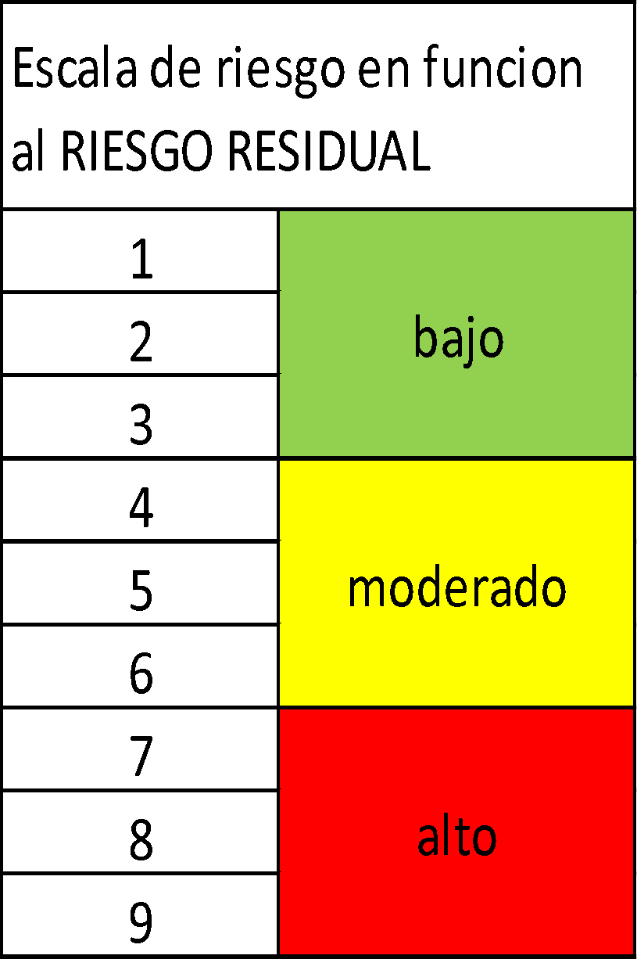
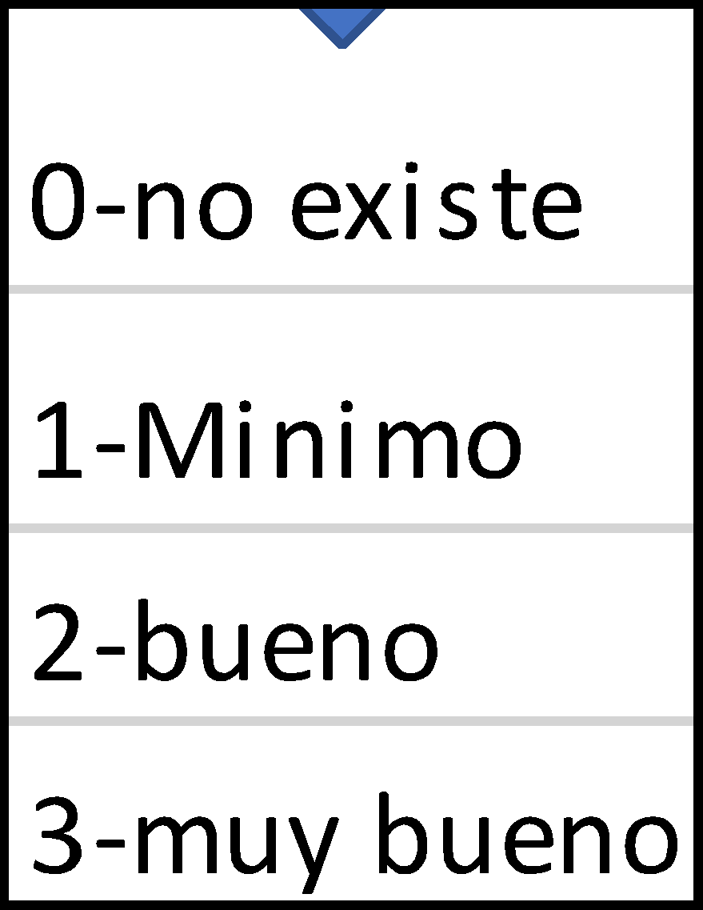
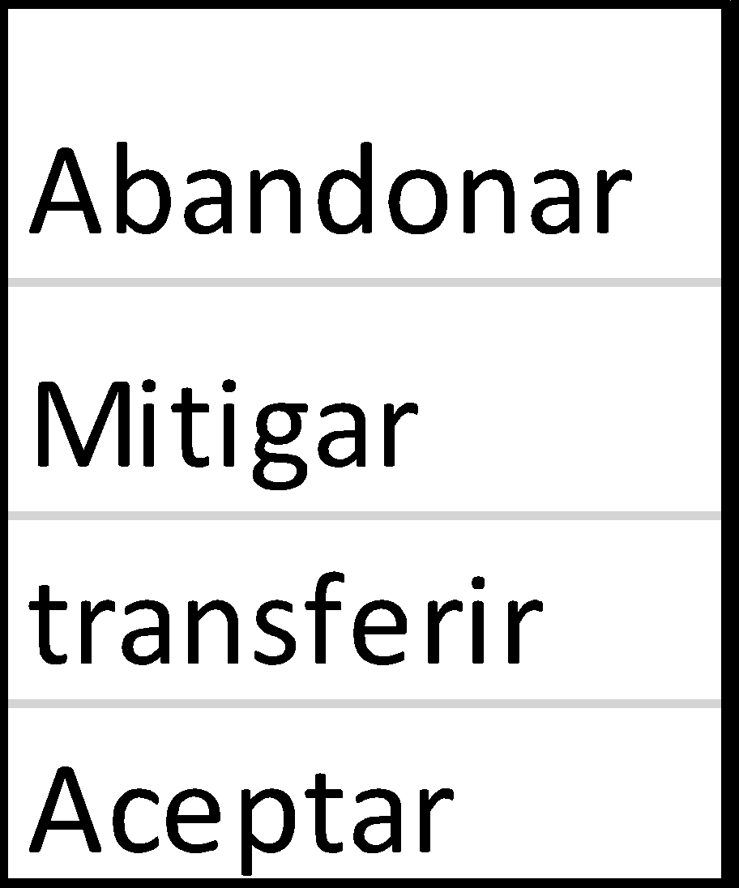
RI - C
P x I
PI

Slide 23
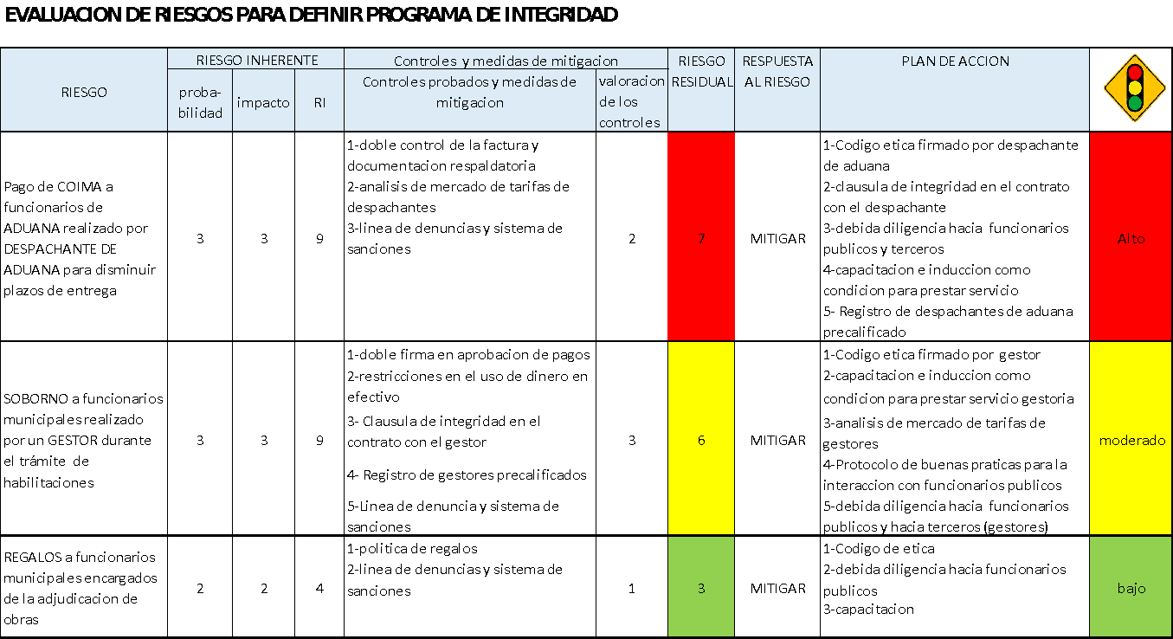
Programa de Integridad

Slide 24
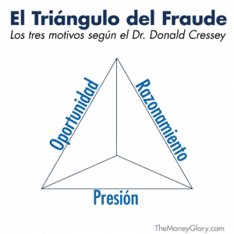
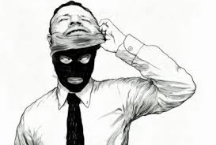
El Auditor frente al Riesgo de Fraude por delitos de corrupción (NIA 240,315,330)
Brinda seguridad
auditor
EECC libres de incorrecciones materiales
Debidas a FRAUDE o error
Identifica, valora y da respuesta a los riesgo de FRAUDE
El fraude para encubrir delitos de corrupción tiene sus particularidades

Slide 25
¿Qué debe hacer el auditor frente al riesgo de incorrecciones
en los EECC debidas a FRAUDE para encubrir delitos de corrupción?
actitud de escepticismo
discusiones entre los miembros del equipo
investigaciones con la administración
discusiones con los encargados de mando
Identificar factores de Riesgo de Fraude
Respuesta a los riesgos valorados

Slide 26
FACTORES DE RIESGO: ejemplos
NEGOCIOS FRECUENTES CON ORGANISMOS PÚBLICOS
INTERACCIÓN DIRECTA O A TRAVÉS DE PARTES RELACIONADAS CON FUNCIONARIOS PÚBLICOS RESPONSABLES DE COMPRAS, ADJUDICACIÓN DE OBRAS, HABILITACIONES, ACTIVIDAD ADUANERA
ACTUACIÓN EN MERCADOS CONSIDERADOS DE MAYOR RIESGO DE CORRUPCIÓN
IMPORTANTE CANTIDAD DE INTERMEDIARIOS O REPRESENTANTES
REALIZACIÓN FRECUENTE DE TRANSACCIONES DE RIESGO TALES COMO PAGOS EN EFECTIVO,
EVIDENCIA DE UN ESTILO DE VIDA LUJOSO DE DIRECTIVOS O EMPLEADOS

Slide 27
RESPUESTAS A LOS RIESGOS VALORADOS
Respuesta global: Escepticismo / mayor supervisión / expertos / personal adicional / imprevisibilidad
Algunos procedimientos:
REVISIÓN DE CONTRATOS DE SERVICIOS PROFESIONALES
ÉNFASIS EN VERIFICAR LA LEGITIMIDAD Y JUSTIFICACIÓN DEL FLUJO DE FONDOS
PONERSE EN CONTACTO VERBAL CON ALGUNOS CLIENTES (INCLUSIVE ORGANISMOS PÚBLICOS CONTRATANTES)
REVISIÓN DETALLADA DE LOS REGISTROS, CONCEPTOS Y DOCUMENTACIÓN DE PAGOS A GESTORES E INTERMEDIARIOS
ENTREVISTAS A EMPLEADOS CLAVE
INTELIGENCIA DE FUENTE ABIERTA: REDES SOCIALES INTERNET

Slide 28
AUDITORÍA INTERNA
Y
COMPLIANCE

Slide 29
¿Qué es Auditoría Interna?
La Auditoría Interna es una actividad independiente y objetiva de aseguramiento y consulta, concebida para agregar valor y mejorar las operaciones de una organización. Ayuda a una organización a cumplir sus objetivos aportando un enfoque sistemático y disciplinado para evaluar y mejorar la eficacia de los procesos de gestión de riesgos, control y gobierno.
Fuente: The Institute of Internal Auditors

Slide 30
COMPLIANCE
Fuente: Gobierno del Riesgo de Cumplimiento. Relación entre Auditoría Interna y Cumplimiento normativo - La fábrica de Pensamiento Instituto de Auditores Internos de España

Slide 31
ROLES Y RESPONSABILIDADES (OBJETIVOS)
COMPLIANCE | AUDITORÍA INTERNA
Impulsar la cultura de cumplimiento, asesorar. Implementar y supervisar los mecanismos necesarios para asegurar que se cumplan con las disposiciones legales, reglamentarias y administrativas que la afecten, así como la normativa interna y compromisos. Supervisar el diseño de procesos y controles preventivos y detectivos para el aseguramiento y vigilar su eficacia. | Actividad independiente Objetiva de auditoría y consultoría Agregar valor y mejorar las operaciones de una organización para ayudarla a cumplir sus objetivos. Enfoque sistemático y disciplinado para evaluar y mejorar la eficacia de los procesos de gestión de riesgos (GR), control y gobierno, incluyendo los riesgos de Compliance. Estos riesgos deben ser considerados en la elaboración del Plan de Auditoría.

Slide 32
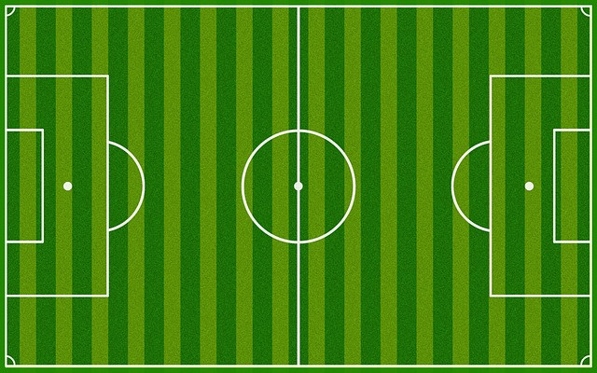
Sistema de las 3 Líneas de Defensa
Delanteros y Volantes
Controles gerenciales
Medidas de control Interno
Defensores
Compliance
Gestión de Riesgos
Controles Financieros
Seguridad
Inspección
Calidad
Arquero
Auditoría Interna
ORGANISMOS DE CONTROL
AUDITORIA EXTERNA
1°
Línea
2°
Línea
3°
Línea
AFA – FIFA
Fuente: Erica Enrique CIA - CRMA

Slide 33
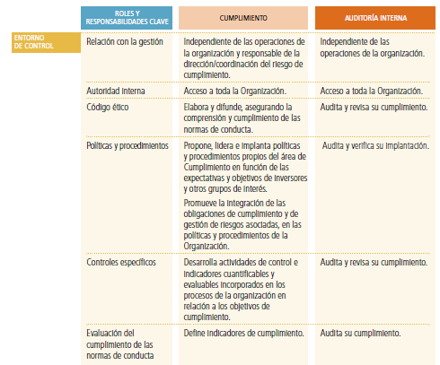
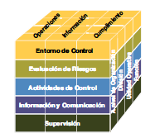
ENFOQUE BASADO EN COSO
Fuente: Gobierno del Riesgo de Cumplimiento. Relación entre Auditoría Interna y Cumplimiento normativo - La fábrica de Pensamiento Instituto de Auditores Internos de España

Slide 34
MARCO INTERNACIONAL PARA LA PRÁCTICA PROFESIONAL DE AUDITORÍA INTERNA (MIIP)
Auditoría Interna |  | Auditoría Interna y Compliance
“el propósito, la autoridad y la responsabilidad de la actividad de Auditoría Interna deben estar formalmente definidos en un estatuto, en conformidad con la Misión de Auditoría Interna y los elementos de cumplimiento obligatorio del MIIP” |  | “los trabajos de aseguramiento para funciones por las cuales el director ejecutivo de auditoría tiene responsabilidades deben ser supervisados por alguien fuera de la actividad de auditoría interna”

Slide 35
Fuente: Gobierno del Riesgo de Cumplimiento. Relación entre Auditoría Interna y Cumplimiento normativo - La fábrica de Pensamiento Instituto de Auditores Internos de España

Slide 36
AUDITORÍA INTERNA - COMPLIANCE
Aspectos Comunes
Aportes de AI
a Compliance
Aspectos Propios AI (no Gestión)
Ayudar a la organización a lograr un gobierno corporativo responsable y un sistema de control de los riesgos eficaz.
Experiencia-Metodología sobre:
Riesgos
Mejora continua
Modelos avanzados de monitoreo
Estrategias y procesos de transformación del cambio
Modelos de reporting
Facilitador en la identificación y evaluación de riesgos.
Asesorar a Compliance sobre cómo responder a los riesgos.
Coordinar actividades o liderar la implementación del sist. de GR de cumplimiento.
Mantener y desarrollar el marco de GR empresariales.

Slide 37
INJERENCIAS Y OPORTUNIDADES
OTROS ENCARGOS DE ASEGURAMIENTO
AUDITORÍA INTERNA Y SU RELACIÓN CON LA FUNCIÓN DE COMPLIANCE
LA AUDITORÍA FORENSE EN EL ÁMBITO DEL COMPLIANCE
ENCARGOS DE INFORMES DE CUMPLIMIENTO
COMO CONSULTOR EN COMPLIANCE

Slide 38
EL ROL DE PROFESIONAL EN CIENCIAS ECONÓMICAS FRENTE A LA LUCHA CONTRA LA CORRUPCIÓN
Este hospital podría haber salvado miles de vidas en comunidades remotas.
Este puente podría haber sido la línea de vida de muchos
Y esta escuela, podría haberle dado a generaciones de niños una oportunidad justa en la vida, si tan sólo la corrupción no existiese.
ACTUA en contra de la corrupción hoy.

Slide 39
REFLEXIONES FINALES
APROVECHEMOS
LAS
OPORTUNIDADES
DEL
COMPLIANCE
DESAFÍOS
PARA
EL AUDITOR
EXTERNO E
INTERNO
REFLEXIONEMOS SOBRE NUESTRO ROL COMO DOCENTES Y PROFESIONALES EN CIENCIAS ECONÓMICAS EN LA LUCHA CONTRA LA CORRUPCIÓN

Slide 40
«¡Si todo fuera tan simple! Si sólo hubiera personas malvadas que, de algún modo, cometen insidiosamente malas acciones y basta con separarlas de las demás y destruirlas. Pero la línea que divide el bien y el mal atraviesa el corazón de todo ser humano. ¿Y quién está dispuesto a destruir una parte de su propio corazón?»
Alexander Solzhenitsyn
Muchas Gracias!!!!!
afernandezmenta@gmail.com
guillerminamercapidez@hotmail.com
lmartires@bpba.com.ar

